Slide 1
LoRa
김지섭

Slide 2
목차
LoRa 개요
LoRa 특징
Class 구분
LoRa 구조

Slide 3
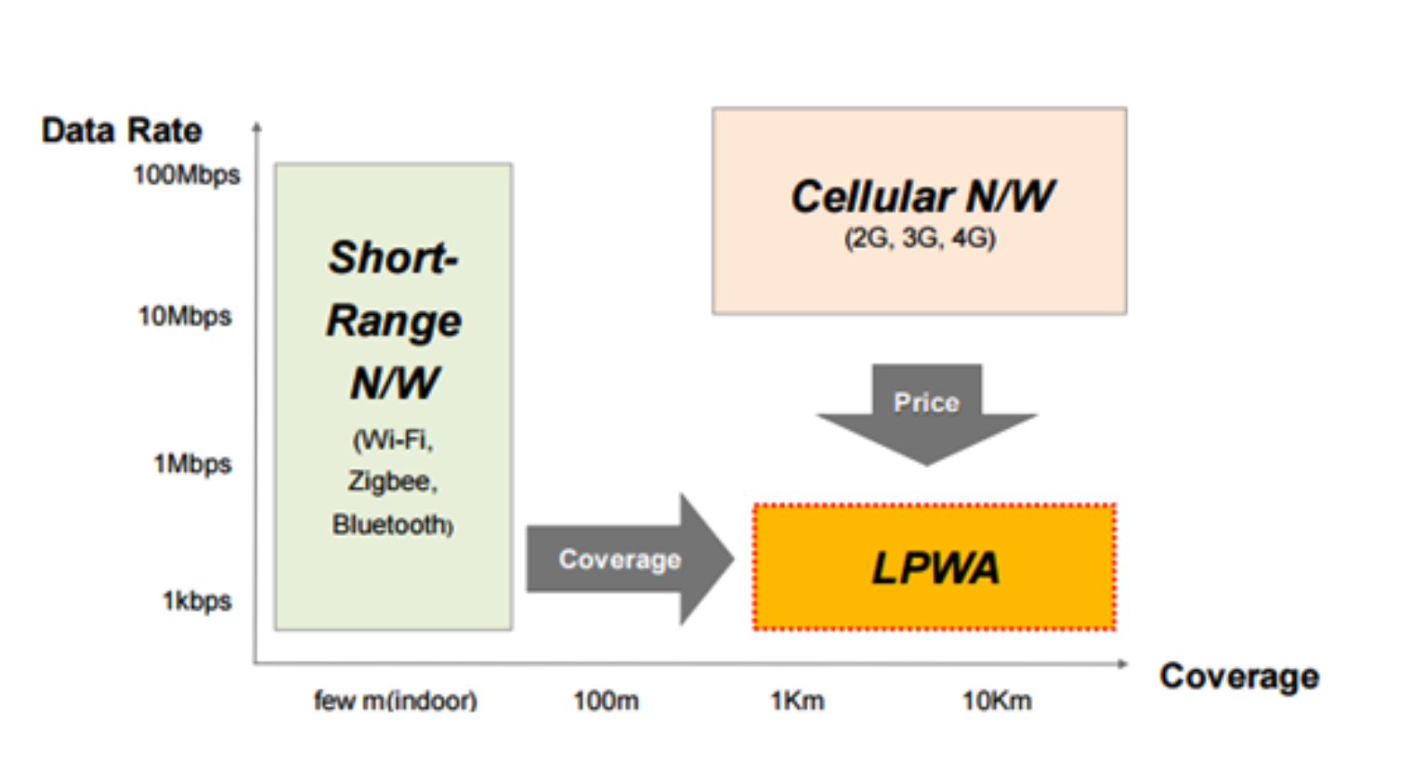
LoRa 개요
LPWA(Low-power Wide-Area)

Slide 4
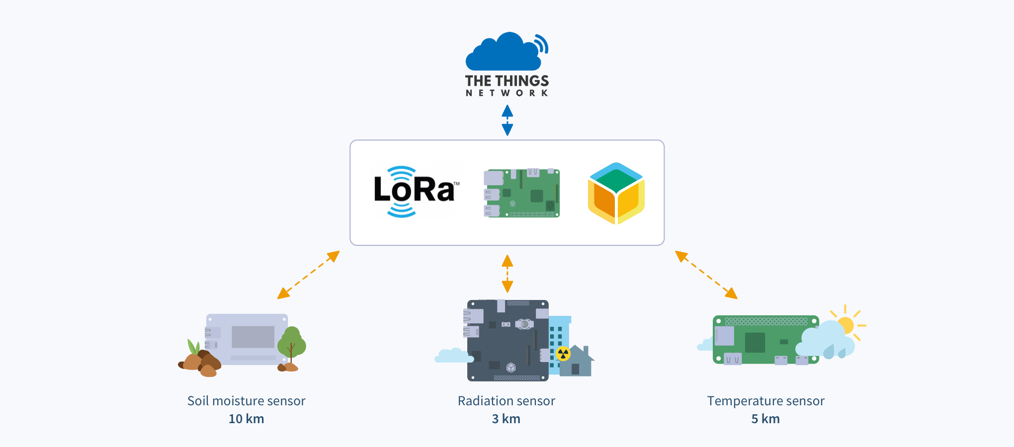
LoRa 개요
로라는 장거리 통신과 저전력 통신을 목표로 개발된 통신 프로토콜 이다.
IoT를 와이파이나 셀룰러로 연결하면 거리가 짧아 집이나 근거리에서는 괜찮지만
스마트 팜이나 공사 현장 등 어느정도 이상 규모가 있는 구역에서 사용하기에는 부적절

Slide 5
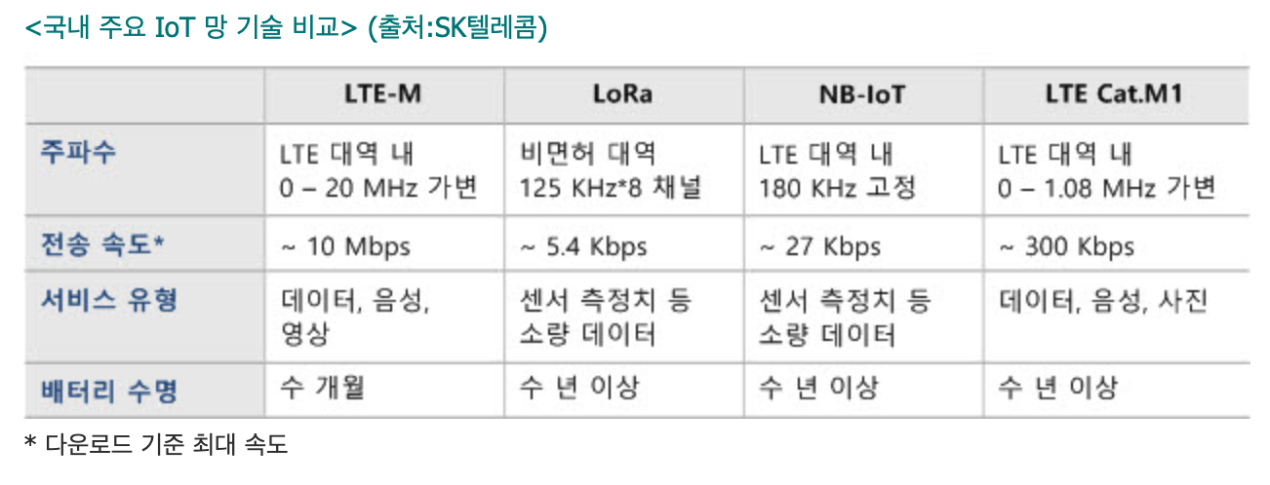
LoRa 개요
한국에서는 SK에서 유일하게 전국단위로 LoRa통신 망을 구축

Slide 6
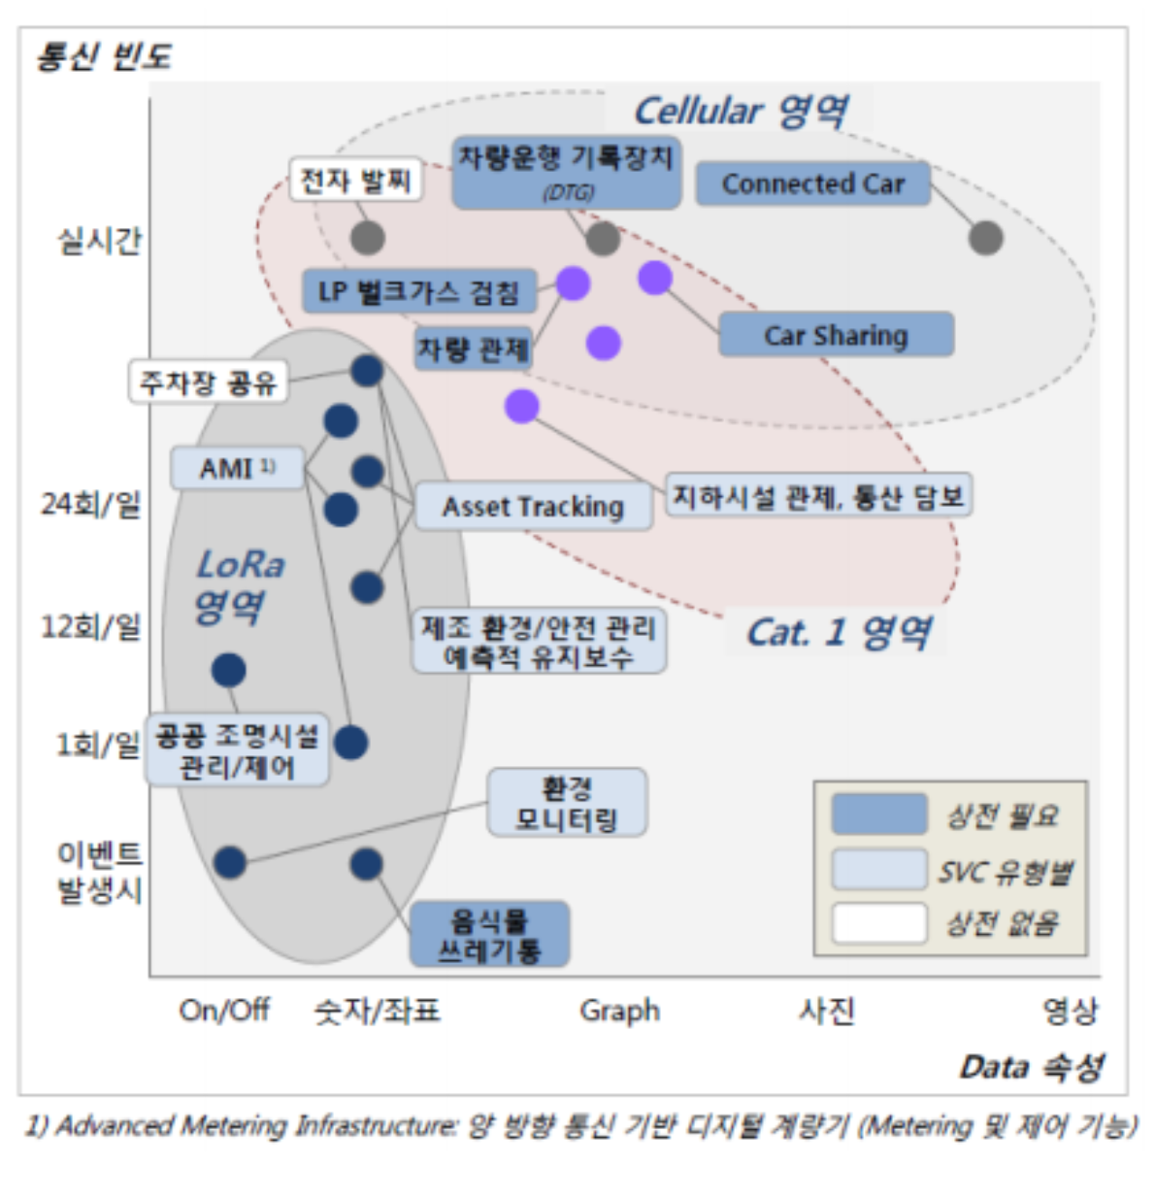
LoRa 개요
IoT를 와이파이나 셀룰러로 연결하면 거리가 짧아 집이나 근거리에서는 괜찮지만
스마트 팜이나 공사 현장 등 어느정도 이상 규모가 있는 구역에서 사용하기에는 부적절
이럴 때 로라 사용

Slide 7
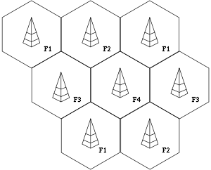
LoRa 특징
장거리 통신이 가능하다는 것은
셀커버리지가 크기 때문에 적은 기지국만으로도 넓은 범위의 통신이 가능하다는 것이다.
스위스는 250개 네덜란드는 500개의 기지국 만으로 전체 국가를 커버할 수 있다.

Slide 8
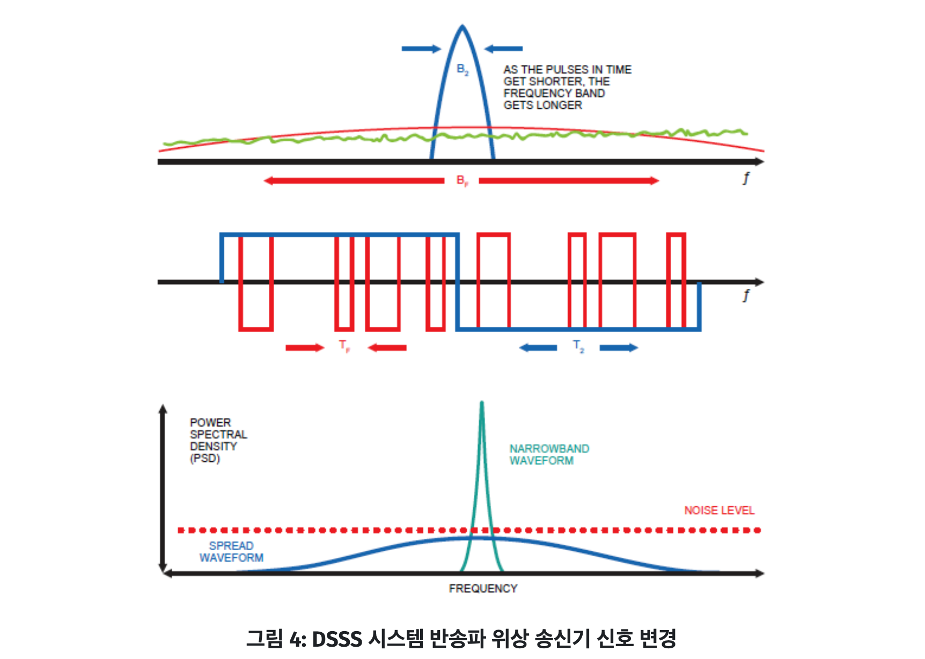
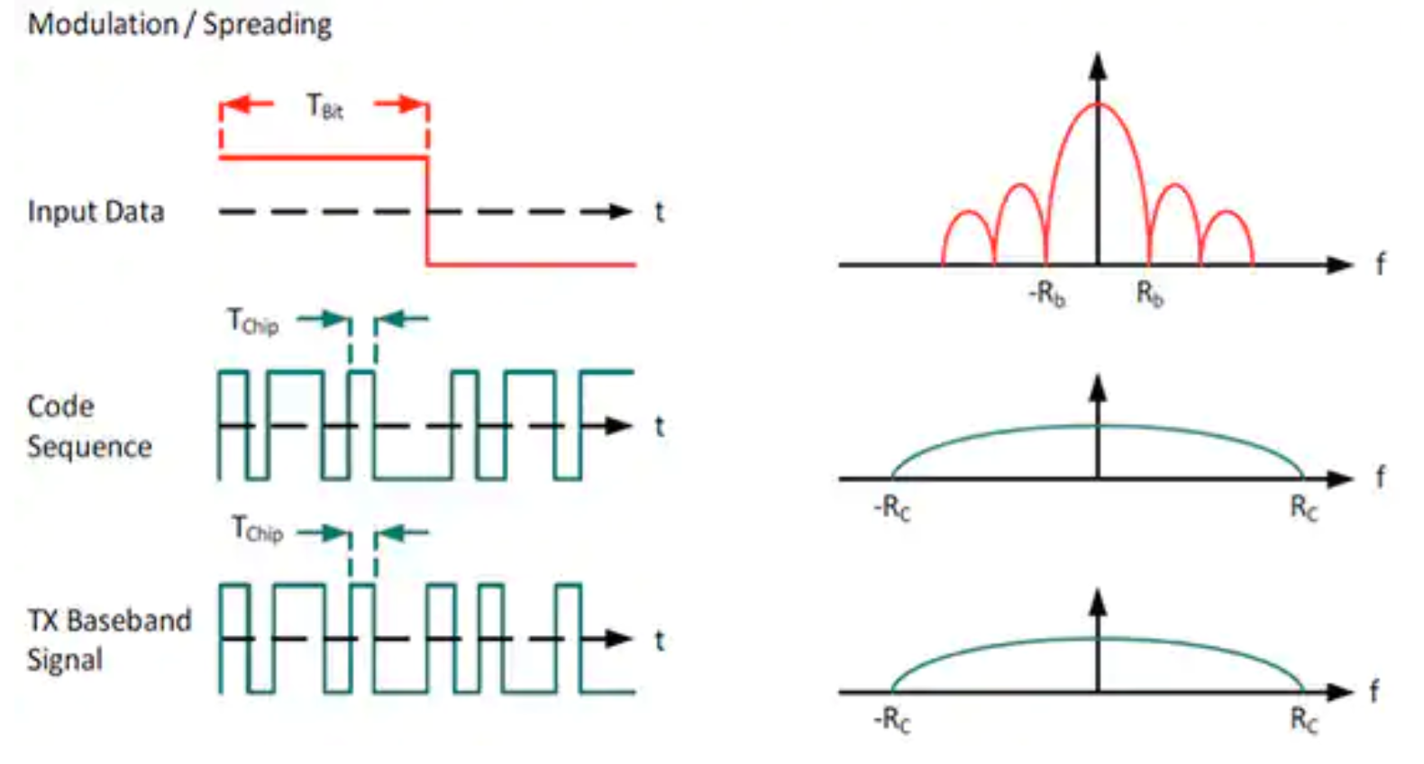
LoRa 특징
Notes:
LoRa는 6개 확산 인자(SF7 - SF12)와 3개 대역폭(125kHz, 250kHz, 500kHz)을 사용할 수 있습니다. 허용되는 확산 인자 및 대역폭은 해당 지역의 규제 기관에 의해 정의됩니다. 예를 들어, 북미의 경우 업링크 채널로 125kHz채널 업링크 및 다운링크 채널로 대역폭 500kHz, 확산 인자 7 ~ 10을 지정합니다

Slide 9
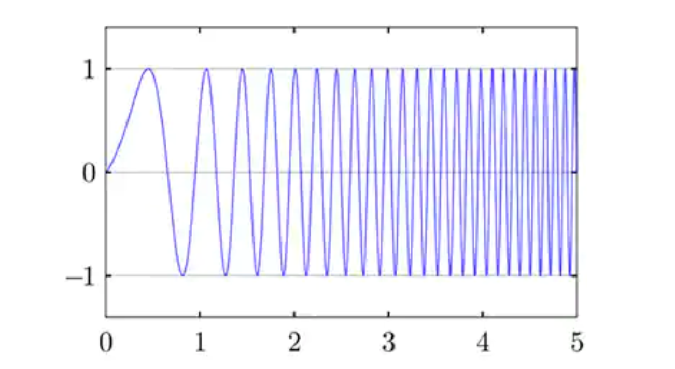
LoRa 특징
CSS 칩 확산 스펙트럽 변조라는 SSM 변형을 기반으로 한다.
chirp을 통해 데이터 인코딩
Notes:
LoRa는 6개 확산 인자(SF7 - SF12)와 3개 대역폭(125kHz, 250kHz, 500kHz)을 사용할 수 있습니다. 허용되는 확산 인자 및 대역폭은 해당 지역의 규제 기관에 의해 정의됩니다. 예를 들어, 북미의 경우 업링크 채널로 125kHz채널 업링크 및 다운링크 채널로 대역폭 500kHz, 확산 인자 7 ~ 10을 지정합니다

Slide 10
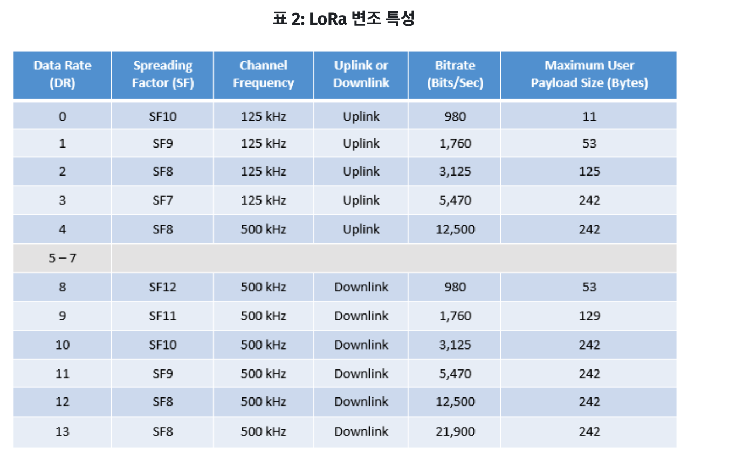
LoRa 특징
LoRa는 6개 확산 인자(SF7 - SF12)와 3개 대역폭(125kHz, 250kHz, 500kHz)을 사용할 수 있다.
Notes:
. 허용되는 확산 인자 및 대역폭은 해당 지역의 규제 기관에 의해 정의됩니다. 예를 들어, 북미의 경우 대역폭 500kHz, 확산 인자 7 ~ 10을 지정합니다

Slide 11
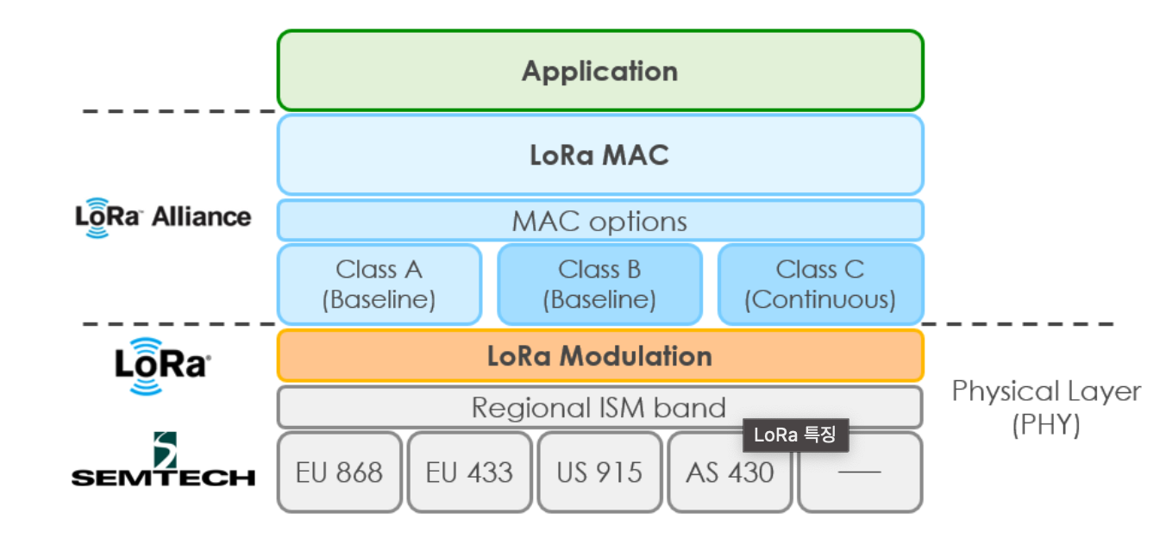
Class 구분
Notes:
A class
로라 device가 게이트웨이에게 메세지 전송을 수행한 이후
두번 메세지 수신이 허용
B class
A클래스 기능 + 예정된 시간에 수신이 가능하도록
C class
손신하는 시간 외의 모든 시간동안 지속적으로 수신 대기
전력소모가 크다. 보통 전력이 연결되어 있는 경우 사용한다

Slide 12
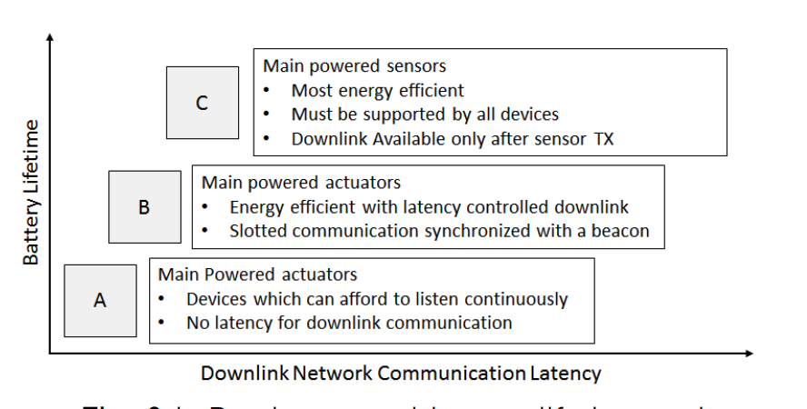
Class 구분
Notes:
A class
로라 device가 게이트웨이에게 메세지 전송을 수행한 이후
두번 메세지 수신이 허용
B class
A클래스 기능 + 예정된 시간에 수신이 가능하도록
C class
손신하는 시간 외의 모든 시간동안 지속적으로 수신 대기
전력소모가 크다. 보통 전력이 연결되어 있는 경우 사용한다

Slide 13
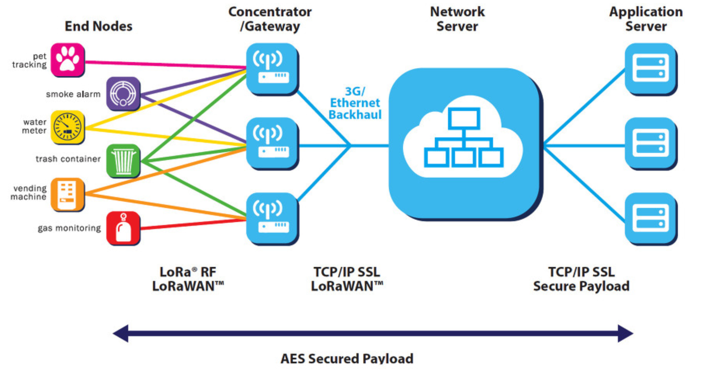
LoRa 구조
Notes:
로라모듈은 해당 이미지에서 게이트웨이와 센서의 연결을 담당하고
이후에 게이트웨이에서 기존 이더넷, 쎌룰러 등의 네트워크로 서버단에 연결할 수 있습니다.
LoRa에 네트워크 통신 구조는 위에 그림 2와 같다. Application Server는 데이터 수정 및 변환작업이 있는 경우 Network Server에 있는 데이터에 접근하여 데이터를 수집 분석하는 구조로 통신은 진행된다.
모든 End device는 단일 홉 무선 통신을 진행하여 가장 가까운 단일 Gateway와 통신한다.
Network Server는 보안 TCP/IP 연결(유선 또는 무선)을 통하여 중복메시지를 제거하면서 Gateway에 연결하고, End Device 메시지에 응답해야하기 위하여 Device에 가장 가까운 Gateway를 결정한다.
적응형 데이터 전송률 방식(ADR(??))을 통하여 End Device 데이터 전송률을 관리하고 네트워크 용량을 최대화 하여 End Device에 전력 수명을 연장하는 작업을 한다. Application Server에서는 End Device로부터 수집된 데이터를 수집 또는 분석하여 End Device에 동작을 결정하여 전송한다^{.[3]}

Slide 14
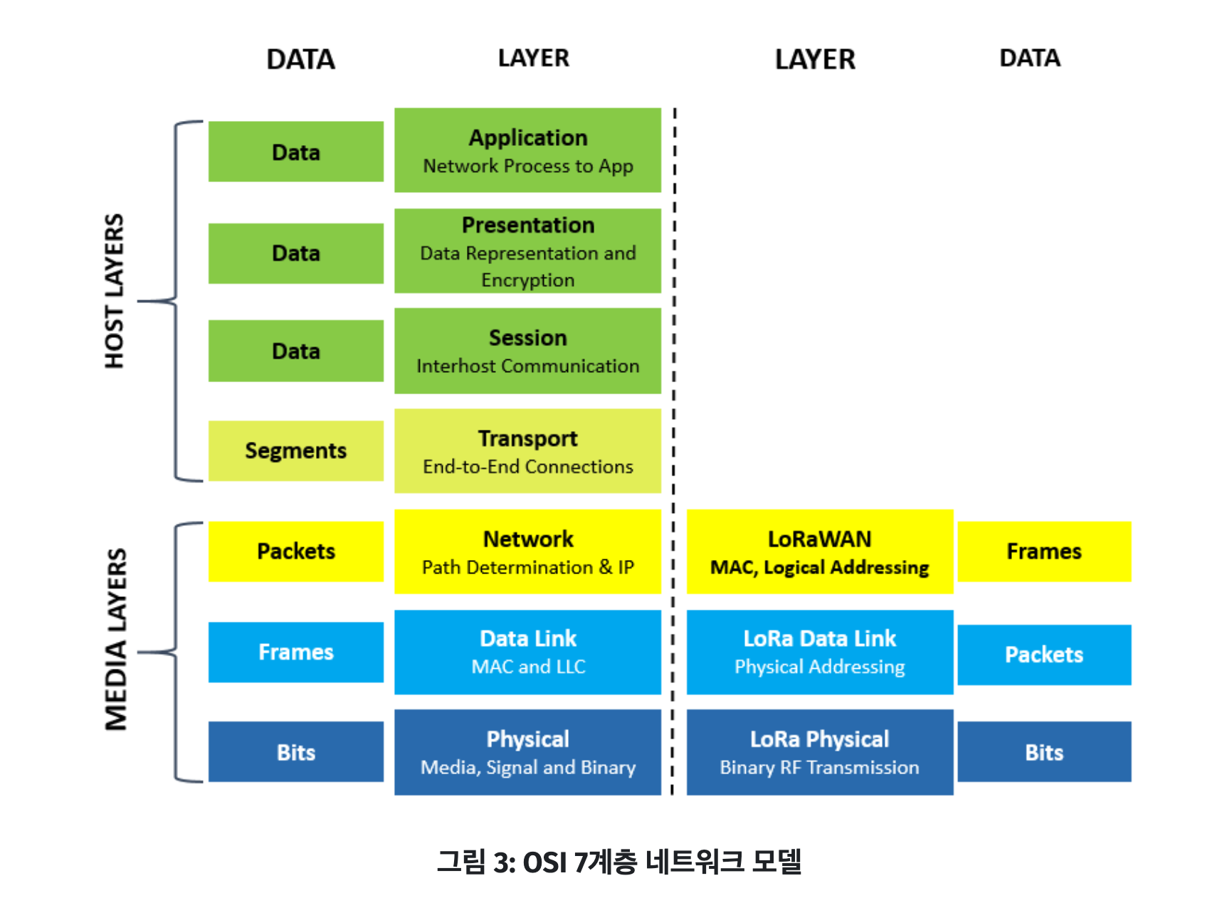
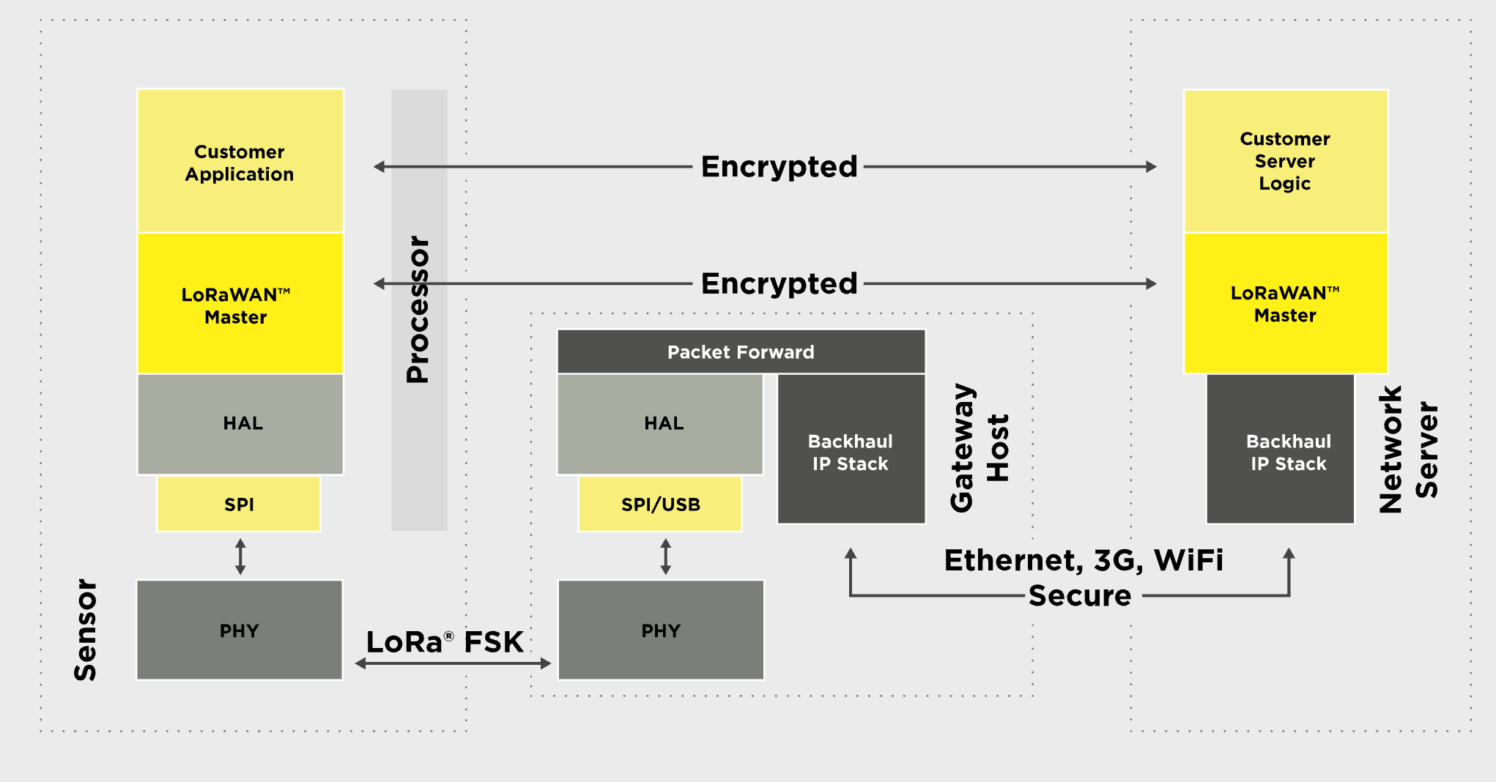
LoRa 구조
암호화
Notes:
Spi – 직렬 주변기기 인터페이스 Serial Peripheral Interface

